Slide 1
Daniel Teil 2

Slide 2
Daniel
Kapitel: 12 | Verse: 357

Slide 3
Prophetie, ein Grundbedürfnis des Menschen
Coronavirus weckt Neugier an Astrologie
Der Ausbruch des Coronavirus und die damit verbundenen
Massnahmen stellen für viele eine Belastung dar. In diesen
Zeiten verzeichnet die Astrologie einen Boom. (Nau.ch)

Slide 4
Prophetie, ein Grundbedürfnis des Menschen
Astrologie-Begeisterung - Opium für die Millennials
Was bringt 2021? Um das zu erfahren, studieren jetzt manche
ihr Horoskop. In der digitalen Welt findet geradezu ein
Sternzeichen-Boom statt. Besonders junge Menschen nutzen
regelmäßig ihre Astrologie-Apps, auch die Journalistin …
(deutschlandfunkkultur.de)

Slide 5
Prophetie, ein Grundbedürfnis des Menschen
Der ist der beste Prophet, der am besten zu raten versteht.
(Griechisches Sprichwort)

Slide 6
Prophetie, ein Grundbedürfnis des Menschen
Die klügsten Propheten warten erst die Ereignisse ab.
(Horace Walpole)

Slide 7
Prophetie, ein Grundbedürfnis des Menschen
"Nein, GOTT, der Herr, tut nichts, ohne dass er sein
Geheimnis seinen Knechten, den Propheten,
geoffenbart hat." (Amos 3,7)

Slide 8
Prophetie, ein Grundbedürfnis des Menschen
"Denn wir sind nicht klug ersonnenen Legenden gefolgt,
als wir euch die Macht und Wiederkunft unseres Herrn
Jesus Christus wissen ließen, sondern wir sind Augenzeugen
seiner herrlichen Majestät gewesen." (2Petr 1,16)

Slide 10
Kapitel 7

Slide 11
Kapitel 7
Nach diesem schaute ich in Visionen der Nacht: Und siehe, ein
viertes Tier, furchtbar und schreckenerregend und außergewöhnlich
stark, und es hatte große eiserne Zähne; es fraß und zermalmte,
und den Rest zertrat es mit seinen Füßen. Und es war verschieden
von allen Tieren, die vor ihm waren, und es hatte zehn Hörner.
8 Während ich auf die Hörner achtete, siehe, da stieg ein anderes,
kleines Horn zwischen ihnen empor, und drei von den ersten
Hörnern wurden vor ihm ausgerissen; und siehe, an diesem Horn
waren Augen wie Menschenaugen und ein Mund, der große
⟨Worte⟩ redete." (7,7-8)

Slide 12
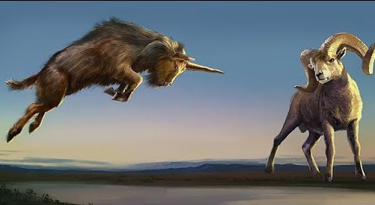
Kapitel 8

Slide 13
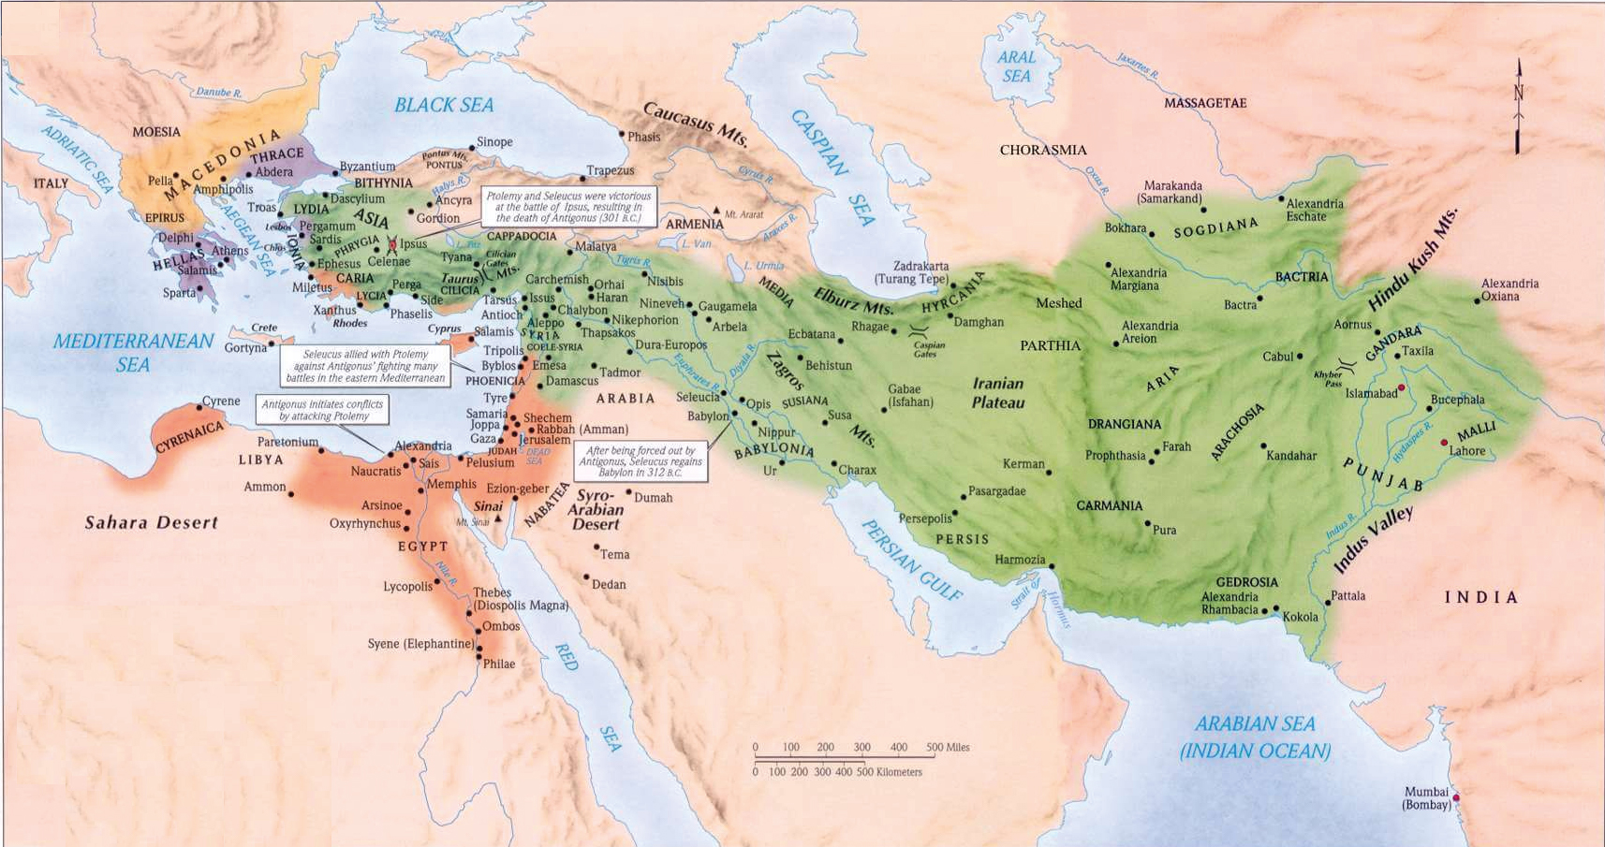
Kapitel 8

Slide 14
Kapitel 8
"Der Ziegenbock aber wurde über die Maßen groß; als er aber
am stärksten war, zerbrach das große Horn, und es wuchsen an
dessen Stelle vier ansehnliche Hörner auf, nach den vier Himmels-
richtungen hin. 9 Und aus einem von ihnen wuchs ein kleines Horn
hervor, das tat außerordentlich groß gegen den Süden und gegen
den Osten und gegen das herrliche [Land der Zierde]." (8,8-9)

Slide 15
Kapitel 9
Das Gebet Daniels – 9,4-19
Antwort Gottes auf Daniels Gebet
Als Antwort auf sein Gebet gewährte Gott ihm eine
sehr bedeutsame Offenbarung betreffs der
"siebzig Wochen", die man "das Rückgrat der
biblischen Prophetie" genannt hat. (William Mac Donald)

Slide 16
Kapitel 9
"So wisse und verstehe: Vom Erlass des Befehls zur Wiederherstellung und
zum Aufbau Jerusalems bis zu dem Gesalbten [Messias], dem Fürsten, vergehen
7 Wochen und 62 Wochen; Straßen und Gräben werden wieder gebaut, und
zwar in bedrängter Zeit. 26 Und nach den 62 Wochen wird der Gesalbte
ausgerottet werden, und ihm wird nichts zuteilwerden; die Stadt aber samt
dem Heiligtum wird das Volk des zukünftigen Fürsten zerstören, und sie geht
unter in der überströmenden Flut; und bis ans Ende wird es Krieg geben,
fest beschlossene Verwüstungen. 27 Und er wird mit den Vielen einen festen
Bund schließen eine Woche lang; und in der Mitte der Woche wird er
Schlacht- und Speisopfer aufhören lassen, und neben dem Flügel werden
Gräuel der Verwüstung aufgestellt, und zwar bis die fest beschlossene
Vernichtung sich über den Verwüster ergießt. " (9,25+27)

Slide 17
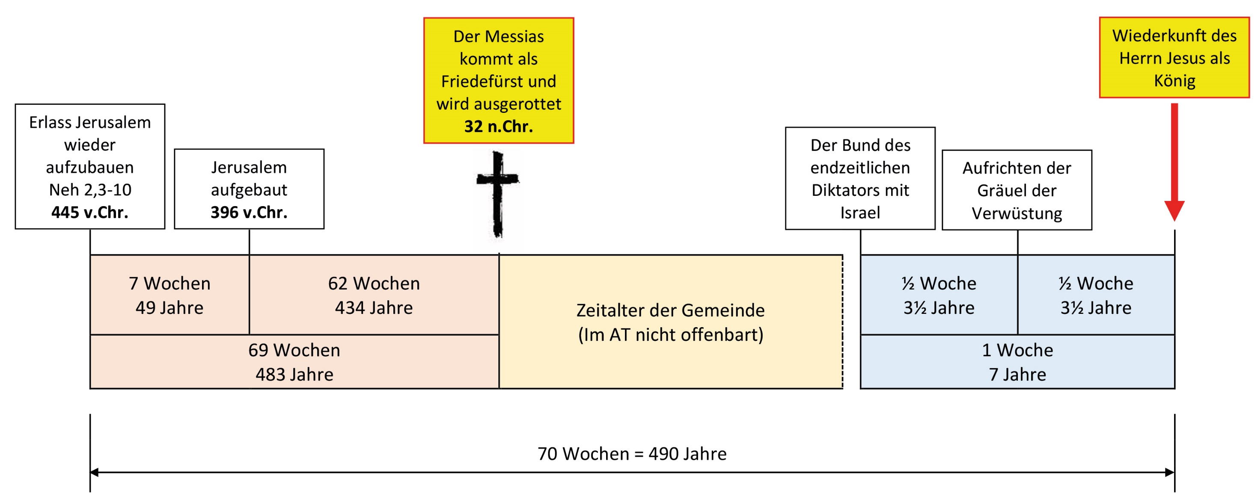
Kapitel 9

Slide 18
Kapitel 10
"Im dritten Jahr des Kyrus, des Königs von Persien, wurde dem
Daniel, der Beltsazar genannt wird, ein Wort geoffenbart; und
dieses Wort ist wahr und handelt von einer großen Drangsal;
und er verstand das Wort und bekam Verständnis für das Gesicht.
2 In jenen Tagen trauerte ich, Daniel, drei Wochen lang. 3 Ich aß
keine leckere Speise, und Fleisch und Wein kamen nicht über
meine Lippen, auch salbte ich mich nicht, bis die drei
Wochen um waren. 4 Aber am vierundzwanzigsten Tag
des ersten Monats befand ich mich am Ufer des großen
Stromes, das ist der Hiddekel [Tigris]." (10,1-4)

Slide 19
Kapitel 10
"Und ich hob meine Augen auf und schaute und siehe, da stand
ein Mann, in Leinwand gekleidet und die Lenden mit Gold von Uphas
umgürtet. 6 Und sein Leib war wie ein Topas, und sein Angesicht
strahlte wie der Blitz und seine Augen wie Feuerfackeln; seine Arme
aber und seine Füße sahen aus wie leuchtendes Erz, und der Klang
seiner Worte war wie das Tosen einer Volksmenge." (10,5-6)

Slide 20
Kapitel 11 (1-35)
"So bin ich nun gekommen, um dir Einblick darüber zu geben,
was deinem Volk am Ende der Tage begegnen wird; denn
das Gesicht bezieht sich wiederum auf fernliegende Tage!" (10,14)

Slide 21
Kapitel 11 (1-35)

Slide 22
Kapitel 11 (1-35)
In Dan 11,5-35 werden die Kriege zwischen den Ptolemäern
und den Seleukiden in atemberaubender Genauigkeit vorausgesagt.
Diese Verse umfassen einen Zeitraum von 312 v.Chr. bis ca. 142 v.Chr.

Slide 23
Kapitel 11 (1-35)
In Dan 11,21-35 wird das Handeln des für Juda schlimmsten
Königs des Nordens beschrieben, das des Antiochus IV. Epiphanes.
Von ihm haben wir ja schon im Kp 8 gehört. Er ist das kleine Horn.

Slide 24
Kapitel 12 (11,36-12,13)
"Und der König (Antichrist) wird tun, was ihm beliebt, und wird
sich erheben und großtun gegen jeglichen Gott, und er wird
gegen den Gott der Götter unerhörte Worte ausstoßen, und es
wird ihm gelingen, bis der Zorn vorüber ist; denn was beschlossen
ist, wird ausgeführt werden. 37 Er wird sich auch nicht um den
Gott seiner Väter kümmern, noch um die Sehnsucht der Frauen,
überhaupt um gar keinen Gott, sondern gegen alle wird er
großtun. …" (11,36-37)

Slide 25
Kapitel 12 (11,36-12,13)
"Zur Zeit des Endes aber wird der König des Südens mit ihm
zusammenstoßen. Da wird dann der König des Nordens mit
Wagen, Reitern und vielen Schiffen auf ihn losstürmen und in
die Länder eindringen und sie überschwemmen und überfluten."
(11,40)

Slide 26
Kapitel 12 (11,36-12,13)
"Zu jener Zeit wird sich der große Fürst Michael erheben, der
für die Kinder deines Volkes einsteht; denn es wird eine Zeit
der Drangsal sein, wie es noch keine gab, seitdem es Völker gibt,
bis zu dieser Zeit. Aber zu jener Zeit wird dein Volk gerettet
werden, jeder, der sich in dem Buch eingeschrieben findet.
2 Und viele von denen, die im Staub der Erde schlafen, werden
aufwachen; die einen zum ewigen Leben, die anderen zur
ewigen Schmach und Schande. …

Slide 27
Kapitel 12 (11,36-12,13)
"… Und die Verständigen werden leuchten wie der Glanz der
Himmelsausdehnung, und die, welche die Vielen zur Gerechtigkeit
weisen, wie die Sterne immer und ewiglich. 4 Du aber, Daniel,
verschließe diese Worte und versiegle das Buch bis zur Zeit
des Endes! Viele werden darin forschen, und die Erkenntnis
wird zunehmen." (12,1-4)

Slide 28
Kapitel 12 (11,36-12,13)
"Du aber geh hin, bis das Ende kommt! Du darfst nun
ruhen und wirst einst auferstehen zu deinem Erbteil
am Ende der Tage!" (12,13)

Slide 29
Daniel Teil 2

